Slide 1
路由器、交换机及其操作系统介绍
ISSUE 1.0
日期：
杭州华三通信技术有限公司 版权所有，未经授权不得使用与传播

Slide 2
引入
构建大、中、小型企业网络的主要设备是路由器和交换机
H3C公司提供全系列路由器、交换机及其它网络设备
控制路由器和交换机工作的核心软件是网络设备的操作系统

Slide 3

课程目标
学习完本课程，您应该能够：
了解路由器、交换机的基本概念
初步了解H3C路由器和交换机的组成
掌握H3C网络设备操作系统Comware的作用与特点

Slide 4
目录
路由器与交换机的作用与特点
H3C路由器与交换机介绍
H3C网络设备操作系统Comware

Slide 5

路由器的作用
RTD
RTB
PCA
RTA
PCB
RTC
RTE
连接具有不同介质的链路
连接网络或子网，隔离广播
对数据报文执行寻路和转发
交换和维护路由信息

Slide 6
路由器的特点
主要工作在OSI模型的物理层、数据链路层和网络层
根据网络层信息进行路由转发
提供丰富的接口类型
支持丰富的链路层协议
支持多种路由协议

Slide 7
交换机的作用
PCB
SWB
PCA
PCD
SWA
PCC
连接多个以太网物理段，隔离冲突域
对以太网帧进行高速而透明的交换转发
自行学习和维护MAC地址信息

Slide 8
交换机的特点
主要工作在OSI模型的物理层、数据链路层
提供以太网间的透明桥接和交换
依据链路层的MAC地址，将以太网数据帧在端口间进行转发

Slide 9
路由器与交换机的发展趋势
路由和交换的融合
多业务功能的融合

Slide 10
目录
路由器与交换机的作用与特点
H3C路由器与交换机介绍
H3C网络设备操作系统Comware

Slide 11
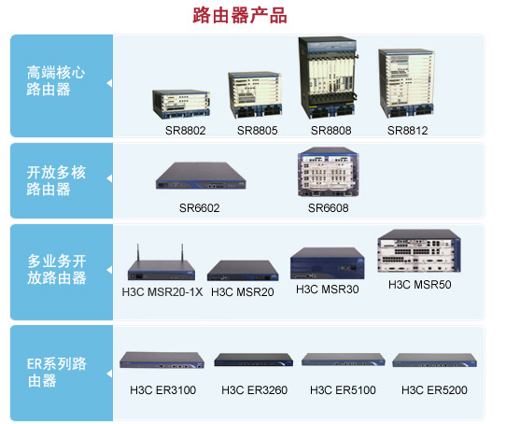
H3C路由器系列

Slide 12
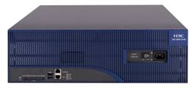
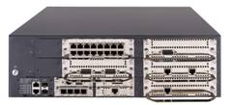
H3C路由器示例
电源开关及插座
CF卡插槽
配置口(Console)
备份口(AUX)
多功能接口模块(MIM)
智能接口卡(SIC)

Slide 13
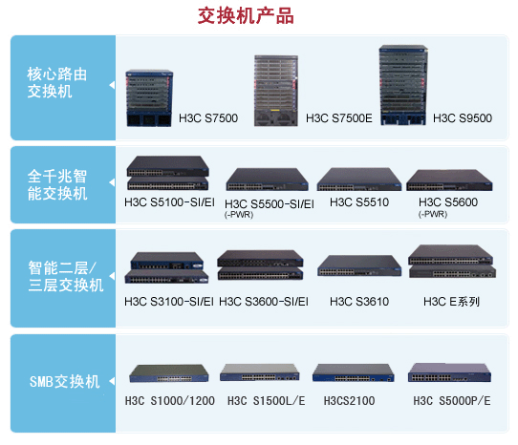
H3C交换机系列

Slide 14
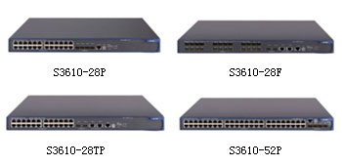
H3C交换机示例
配置口(Console)
24个10/100Base-T以太网端口
2个10/100/1000Base-T以太网端口
2个1000Base-X SFP千兆以太网端口

Slide 15
目录
路由器与交换机的作用与特点
H3C路由器与交换机介绍
H3C网络设备操作系统Comware

Slide 16
Comware的作用
Comware是设备运行的网络操作系统，H3C产品的核心软件平台
对硬件驱动和底层操作系统进行屏蔽与封装
集成了丰富的链路层协议、以太网交换、IP路由及转发、安全等功能模块
制定了软硬件接口标准规范，对第三方厂商提供开放平台与接口

Slide 17
Comware的特点
支持IPv4及IPv6多协议
支持多CPU
路由和交换功能融合
高可靠性和弹性扩展
灵活的裁减和定制功能

Slide 18
本章总结
路由器是利用三层IP地址信息进行报文转发的互联设备
交换机是利用二层MAC信息进行数据帧交换的互联设备
路由器、交换机的运行依赖的软件核心是网络设备的操作系统
H3C Comware软件平台是H3C IP网络设备的核心软件平台

